Slide 1
| COP-15 SOBRE BIODIVERSIDAD: Marcos para una Agricultura y Ganadería Sostenible
Inginiero Agrónomo Kleber Santos
Presidente de la Confederación de
Inginieros Agrónomos del Brasil
CONFAEAB
Vicepresidente de CONO SUR de Asociación
Panamericana de Inginieros Agrónomos
APIA
27 de febrero de 2023

Slide 2
Agricultura, Ganadería y Biodiversidad
La biodiversidad es la variedad de vida en la Tierra, en todos los niveles genéticos, especie y ecosistema, y ​​las relaciones entre ellos (Convención sobre Diversidad Biológica, ONU).
Diversificación de genes y especies en cultivos y ecosistemas nativos es uno de los pilares que sustentan los sistemas de producción agrícola y hacerlos más resistentes a las situaciones extremos, como el cambio climático. es fundamental para la estabilidad y el aumento de la producción de alimentos y alcanzar los Objetivos de Desarrollo Sostenible (FAO)

Slide 3
Agricultura, Ganadería y Biodiversidad
Existen diferentes sistemas de producción agrícola: ganado vacuno, soja, fruticultura, integración cultivo-ganadería-bosque. En diferentes condiciones ambientales, en diferentes climas y suelos.
Pero en todos los sistemas los servicios están en funcionamiento ecosistemas Así como los productores rurales necesitan recursos naturales: agua, suelo, aire, microorganismos.

Slide 4
Agricultura, Ganadería y Biodiversidad
Recursos genéticos: gran fuente de variabilidad....
Observa-se que a base da alimentação está restrita, pois das cerca de 6 mil espécies de plantas cultivadas menos de 200 contribuem substancialmente para a produção global de alimentos e apenas nove respondem por 66% da produção agrícola total. .
La ganadería se basa en unas 40 especies, y solo unas pocas proporcionan la mayor parte de la carne, la leche y los huevos consumidos por las personas
Por lo tanto, la Agrobiodiversidad tiene mucho potencial y es estratégica para la ¡¡Seguridad Alimentaria para la Humanidad!!

Slide 5
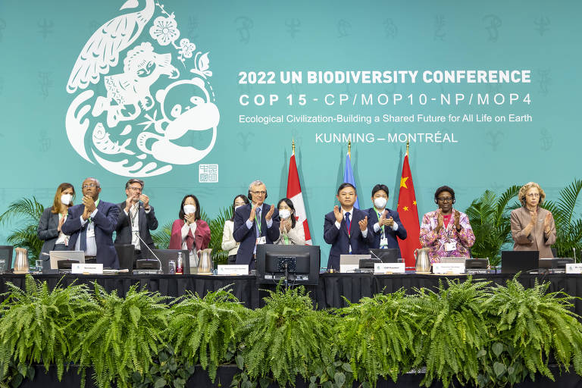
En Montreal, Canadá, después de dos semanas de negociaciones, el 19/12/2022 la COP15 sobre Biodiversidad de la Naciones Unidas adoptó el nuevo marco mundial de la biodiversidad (GBF sigla en inglés), con 4 Objetivos y 23 Metas para 2030.

Slide 6
Del 7 al 19 de diciembre, representantes de 188 gobiernos (95% de las 196 Partes del CDB de la ONU, así como dos países que no son Partes - Estados Unidos y el Vaticano), "finalizaron y aprobaron medidas para detener la continua pérdida de la biodiversidad terrestre y marina y poner a la humanidad en la dirección de una relación sostenible con la naturaleza, con indicadores claros para medir el progreso”.

Slide 7
Breve Historia
Pero, ¿qué es el Convenio de las Naciones Unidas sobre la Diversidad Biológica?
El CDB fue adoptado el may de 1992 y firmado el junio de 2022 durante la Conferencia de Medio Ambiente y Desarrollo (Río de Janeiro, Brasil).
Hay 196 países comprometidos con la promoción de la conservación, uso sostenido y participación en los beneficios a través del uso de los recursos genéticos.
La Conferencia de las Partes (COP) es el foro principal de la Convención.
En 2022 se llevó a cabo la 15ª Conferencia de las Partes (COP-15), cuyo hecho destacado fue la aprobación del ¡¡Marco Global para la Biodiversidad!!

Slide 8
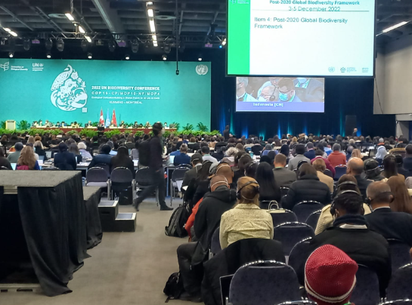
La 15ª Conferencia de las Naciones Unidas sobre Biodiversidad se llevó a cabo en dos etapas:
11 al 15/10/2022, en Kumming, China, con un número limitado de delegados, que resultó en un documento sobre acción urgente para proteger la biodiversidad, lo que lleva a la reflexión para la consideración de todos los sectores de la economía.
7 al 19/12/2022. en Montreal, Canadá, con alrededor de 16 mil participantes, se produjeron hechos decisivos en la toma de las decisiones:
- La 15ª Conferencia de las Partes del Convenio sobre la Diversidad Biológica (COP-15);
- La 10ª Reunión sobre el Protocolo de Cartagena sobre Bioseguridad (MOP-10); y
- La 4ª Reunión sobre el Protocolo de Nagoya sobre Acceso a los Recursos Genéticos y
Distribución de Beneficios (MOP-4).

Slide 9
Marco global de la diversidad biológica después 2020 = Marco Global Kunming-Montreal para Diversidad Biológica
Entre las muchas Decisiones, aquí destaco el Marco Global de Biodiversidad aprobado en la COP-15
El Marco Global (GBF, sigla en inglés ) es una Guía de Políticas de Biodiversidad para los próximos años, a través de Objetivos y Metas, para 2030.
Equivalente en importancia al Acuerdo de París (referencia al límite de 1,5º C) del Convenio de Combatiendo el Cambio Climático.
Marco Global con Metas para combatir la pérdida de la biodiversidad y promover acciones sostenibles.
El GBF tiene una conexión con los Objetivos de Desarrollo Sostenible

Slide 10
Conservación y gestión eficaces de al menos el 30 % de la tierra, las aguas continentales, las zonas costeras y los océanos del mundo, para 2030, con énfasis en áreas de particular importancia para la biodiversidad y el funcionamiento y servicios de ecosistemas.
GBF prioriza la representación ecológica, bien conectada y equitativa de áreas protegidas gobernadas y otras prácticas efectivas de conservación basadas en áreas; reconociendo territorios y prácticas indígenas y tradicionales.
Actualmente, el 17% y el 10% de las áreas terrestres y marítimas del mundo están bajo protección, respectivamente
La idea es centrarse en la marca '30x30' como equivalente al objetivo climático de mantener el calentamiento global por debajo de 1,5. ºC.

Slide 11
Haber completado o en curso la restauración de al menos el 30 % de la tierra, las aguas continentales y los ecosistemas áreas costeras y marinas degradadas.
Reducir a casi cero la pérdida de áreas de alta importancia en términos de biodiversidad, incluyendo ecosistemas con alta integridad ecológica.
Reducir el desperdicio mundial de alimentos a la mitad y reducir significativamente el consumo excesivo y producción de residuos.
Reducir a la mitad tanto el exceso de nutrientes como el riesgo general que plantean los plaguicidas y productos químicos altamente peligrosos.

Slide 12
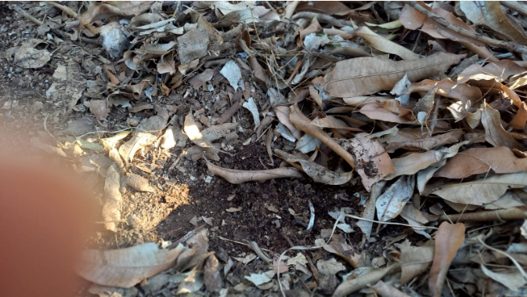
Biodiversidad y Agricultura: Adopción del Plan de Acción sobre Biodiversidad del Suelo con cuatro componentes:
Elemento 1: Coherencia e Integración de Políticas;
Elemento 2: Promoción del uso de prácticas sostenibles de gestión de la tierra;
Elemento 3: Concienciación, intercambio de conocimientos y desarrollo de capacidades; y
Elemento 4: Investigación, seguimiento y evaluación.

Slide 13
Eliminar progresivamente o reformar para 2030 los subsidios que dañan la biodiversidad, en al menos 500 miles de millones de dólares al año, al tiempo que aumenten los incentivos positivos para la conservación y el uso sostenible de la biodiversidad.
Movilizar para 2030, al menos $200 mil millones al año, en financiamiento nacional e internacional relacionados con la biodiversidad, de todas las fuentes, públicas y privadas.
Aumentar los flujos financieros internacionales de los países desarrollados a los países en desarrollo, en particular los países menos adelantados, los pequeños Estados insulares en desarrollo y los países en transición, a por lo menos $20 mil millones al año para 2025, y a por lo menos $30 mil millones por año hasta 2030 respectivamente.

Slide 14
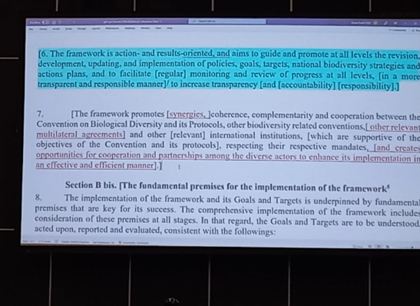
Prevenir la introducción de especies exóticas invasoras prioritarias y reducir al menos a la mitad la introducción y establecimiento de otras especies exóticas invasoras conocidas o potenciales, y erradicar o controlar especies exóticas invasoras en islas y otros lugares prioritarios.
Exigir a las empresas e instituciones financieras grandes y transnacionales que supervisen, evalúen y revelar de manera transparente sus riesgos, dependencias e impactos sobre la biodiversidad a través de sus operaciones, cadenas de suministro y valor.
Ejemplo de texto debatido en la COP-15.

Slide 15
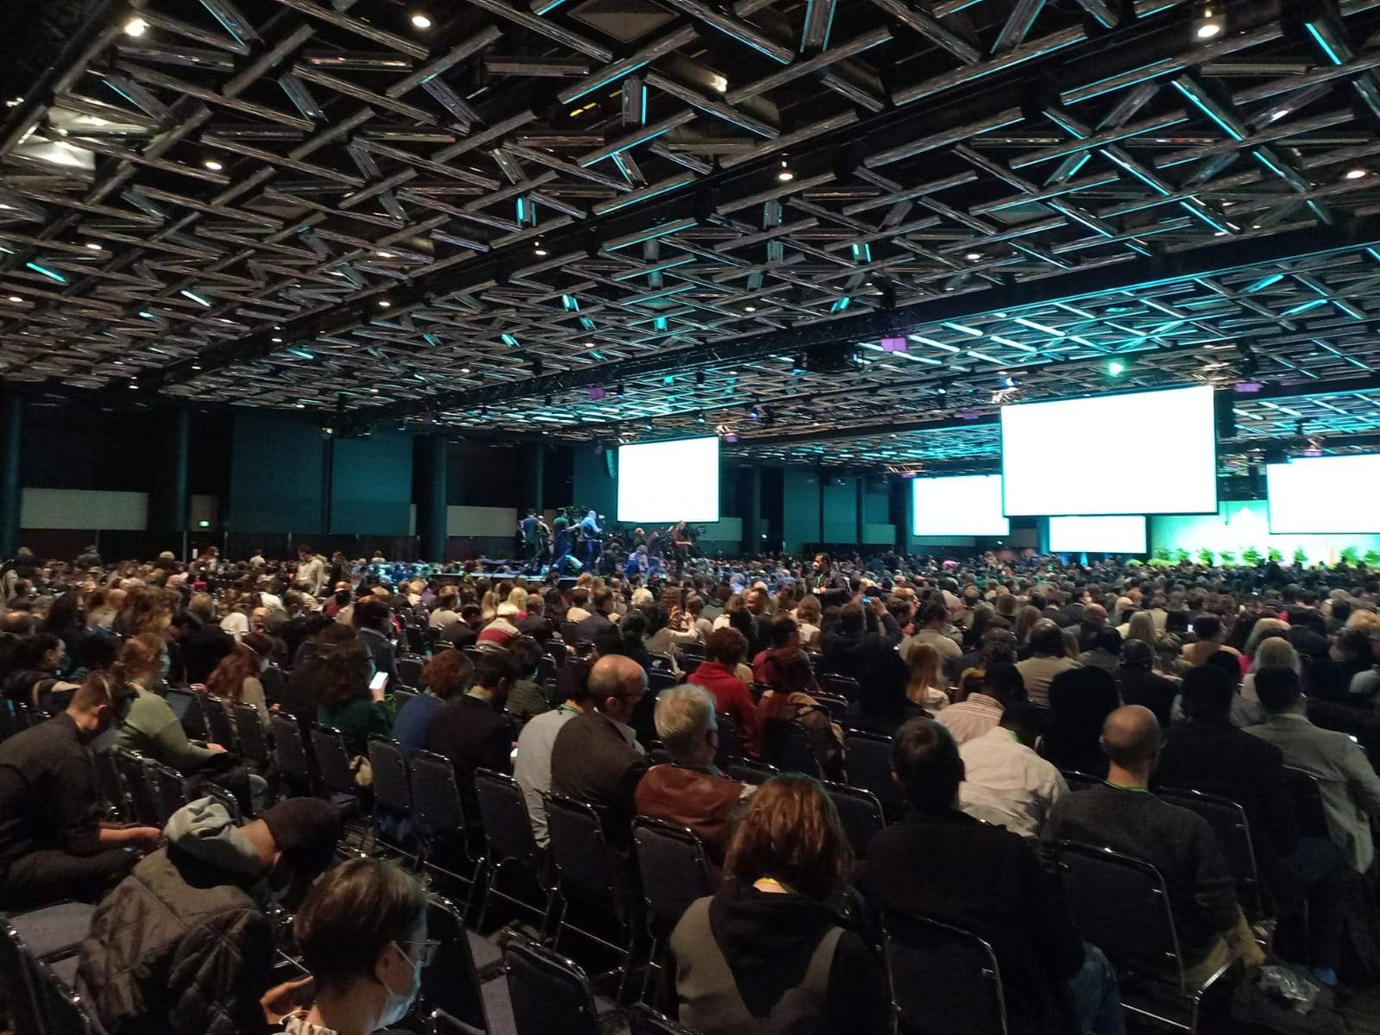
Plenária del COP-15

Slide 16
La COP también aprobó una serie de acuerdos relacionados con la implementación del Marco Global de Biodiversidad, incluyendo la planificación, el seguimiento, la presentación de informes y la revisión; recurso de movilización; ayudar a las naciones a construirsu capacidad para cumplir con las obligaciones; e información digital de secuencias sobre recursos genéticos.
Por ejemplo, se pidió al Fondo para el Medio Ambiente Mundial que estableciera, lo antes posible, un Fondo Fiduciario Especial para apoyar la implementación del Marco Global para la Biodiversidad ("Fondo GBF").
El fondo complementaría el apoyo existente y aumentaría la financiación para garantizar la implementación de GBF conun flujo de fondos adecuado y predecible.
La información de secuencias digitales sobre recursos genéticos - DSI, un tema dominante en la COP15, tiene muchas aplicaciones en actividades comerciales y no comerciales, incluido el desarrollo de productos farmacéuticos, mejorando la creación de cultivos, taxonomía y seguimiento de especies invasoras.
Los delegados de la COP15 acordaron establecer dentro del GBF un fondo multilateral para la distribución equitativa de beneficios entre proveedores y usuarios de DSI, que se finalizará en la COP16 en Turquía en 2024.
El acuerdo también obliga a los países a monitorear e informar cada cinco años sobre una amplia gama de indicadores relacionados con el progreso en relación con los objetivos y metas del GBF.

Slide 17
Los indicadores clave incluyen el porcentaje de tierra y mar efectivamente conservados, el número de empresas que revelan sus impactos y dependencias sobre la biodiversidad, y muchos otros.
El CDB combinará la información nacional enviada a finales de febrero de 2026 y a finales de junio de 2029 en informes de progreso y tendencias globales.
* * * * *
Todos los documentos aprobados enfatizan la necesidad de fomentar la contribución plena y efectiva de mujeres, personas de diversas identidades de género, jóvenes, pueblos indígenas y comunidades locales, la sociedad civil, los sectores privado y financiero, y las partes interesadas de todos los demás sectores.
También se enfatizó: la necesidad de un "enfoque de todo el gobierno, toda la sociedad" para la implementación del Marco Global de Biodiversidad.

Slide 18
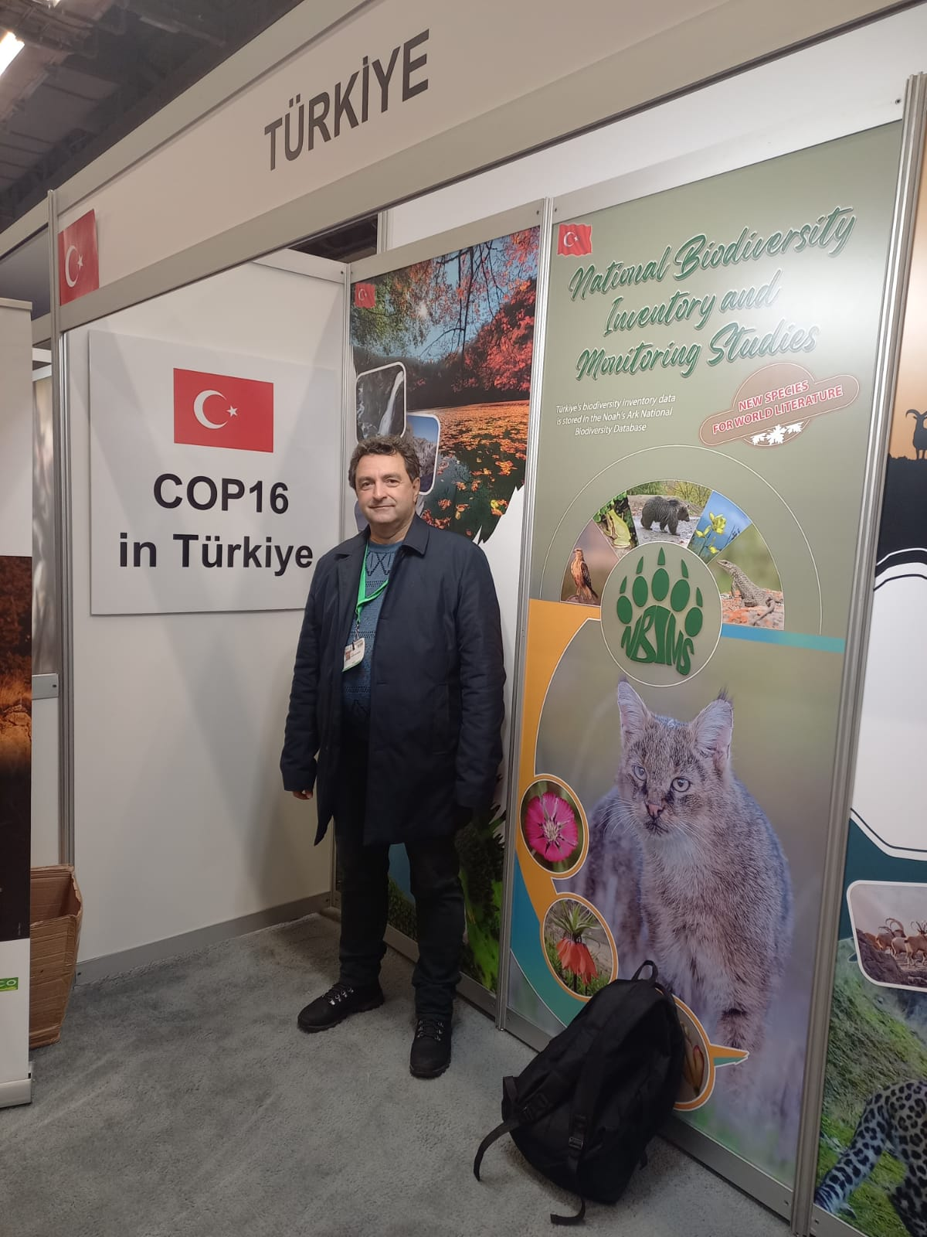
Fecha y lugar de futuras reuniones de la Conferencia de las Partes
Decide que la 16ª reunión de la Conferencia de las Partes, la 11ª reunión de la Conferencia de las Partes en calidad de las Partes en el Protocolo de Cartagena y la 5ª reunión de la Conferencia de las Partes que actúa como Reunión de las Partes en el el Protocolo de Nagoya debería concluirse en Turquía en el último trimestre de 2024.

Slide 19
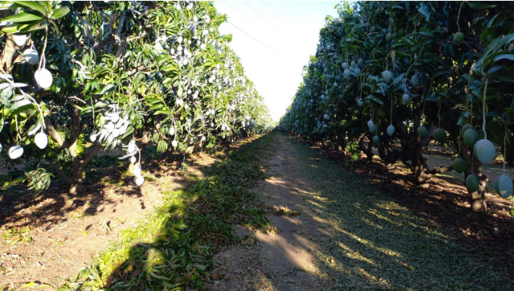
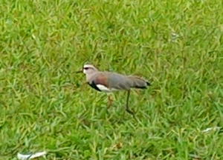
As Américas con doble qualidad…
Las Américas (América del Sur, América Central, América del Norte Norte) tiene gran diversidad biológica, y también gran productor agrícola.
Gran parte de la biodiversidad, de los bosques, se encuentra en el continente americano.
Que también es responsable de gran parte de la seguridad alimentaria de la humanidad.

Slide 20
Producción y Sustentabilidad Ambiental
Desafíos para el profesional: ¿cómo producir más con menos?
La producción de alimentos, fibras, energía... y servicios ambientales!
Necesitamos trabajar bajo el concepto de agroecosistema.
Pensando en Biomas y Ecosistemas.

Slide 21
FORMACIÓN DEL INGENIERO AGRÓNOMO:
Entrenamiento sistémico y holístico.
Tareas profesionales con multidisciplinariedad (en varias áreas, producción animal y vegetal, agroindustrialización, administración rural, manejo y producción forestal, economía agrícola, cooperativismo, ingeniería rural).

Slide 22
Ingeniero Agrónomo: Profesional preparado para conservar e gestionar la biodiversidad!
Formación profesional para trabajar interacciones ecológicas, visión de ecosistema, recursos genéticos en la producción animal y vegetal.
Tiene la capacidad de trabajar en proyectos basados ​​en los 3 pilares de la Convención Diversidad Biológica: Conservación, Uso Sostenido y Distribución de Beneficios. Y también interactúa con los 17 Objetivos de Desarrollo Sustentables (ODS).

Slide 24
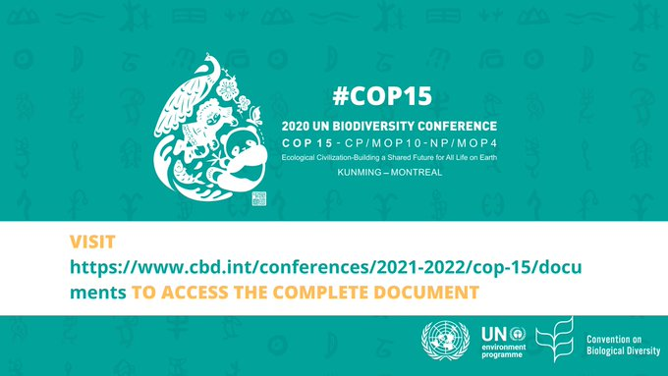

Slide 25
“Sin esta acción, habrá una mayor aceleración en la tasa global de extinción de especies, que ya es de al menos decenas a centenas de veces mayor que su promedio durante los últimos 10 millones de años” (ONU). (En referencia al Marco Global de Biodiversidad adoptado en la COP-15)

Slide 26
Gracias!
Engenheiro Agrônomo Kleber Santos
Presidente de la CONFAEAB
Vicepresidente de CONO SUR de APIA
kleberssantos@uol.com.br

